Slide 1
GRAU D’ENGINYERIA ELECTRÒNICA DE TELECOMUNICACIÓ
Informació Bàsica Matrícula 1r Curs Dr. José Bosch (Cap d'estudis )
(capestudis-engelectronica@ub.edu)

Slide 2
On sou ara?
Heu superat les proves d’accés i podeu matricular-vos a l’Ensenyament d’Enginyeria Electrònica de Telecomunicació. Felicitats!

Slide 3
Perfil alumne 2022
Juliol:
En total s’ofereixen 40 places d’entrada i habitualment l’entrada és d’uns 44-46 alumnes.
Nota de tall: __._
2016: 5.04
2017: 5.86
2018: 6.83
2019: 7.40
2020: 8.64
2021: 9.56
2022: 10.6

Slide 4
El Pla d’estudis grau EET
Títol adaptat a l’Espai Europeu d’Educació Superior (EEES).
240 crèdits ECTS.
8 semestres acadèmics (quatre anys).
Reavaluació
Sistema de crèdits ECTS, basat en la feina feta per l’estudiant
( 1 crèdit - 25 hores de feina)

Slide 5
Organització docent (I)
Primera matrícula de Grau:
El primer any que l’estudiant ingressa a un grau de la UB ha de matricular:
60 crèdits en els dos semestres (modalitat de temps complet)
o bé 30 crèdits en els dos semestres (modalitat de temps parcial)
Els alumnes provinents de CFGS o d’altres graus actualment són un cas especial. Parleu amb el Cap d’estudis abans de la matrícula.
Crèdits a superar el primer any:
Si ha matriculat 60 crèdits, al final del primer any n’ha d’haver aprovat com a mínim 18 per romandre al grau.
Si ha matriculat 30 crèdits, al final del primer any n’ha d’haver aprovat com a mínim 6 per romandre al grau.
Notes:
5

Slide 6
Assignatures de primer curs
Semestre 1 | ECTS | Semestre 2 | ECTS
Càlcul d’una variable | 6 | Càlcul de diverses variables | 6
Àlgebra lineal i geometria | 6 | Equacions diferencials i càlcul vectorial | 6
Fonaments d’ones, fluids i termodinàmica | 6 | Fonaments d’electromagnetisme i òptica | 6
Informàtica | 6 | Fonaments de laboratori | 6
Disseny digital bàsic | 6 | Components i circuits electrònics | 6

Slide 7
Organització docent (II)
Tot i que la matrícula és semestral, el còmput de crèdits superats i de crèdits per matricular es calcula anualment.
Dos períodes de matrícula:
Tardor (17 juliol primer curs assignació, 25 juliol segona)
Primavera (15 i 16 de febrer de 2024 per primavera)
Prèvia a cadascuna de les matrícules es fa una preinscripció als grups de teoria (12/9 a partir de segon per tardor, i 8/2/2024 primavera).
Inscripció als grups de pràctiques (14/9 tardor i 12/2/2023 per primavera).

Slide 8
Organització docent (III)
Dos períodes docents de 13 setmanes:
Semestre de tardor (setembre - desembre)
Semestre de primavera (febrer - juny)
Dos períodes d’avaluació: gener i juny
Avaluació única.
Tancament dels processos d’avaluació continuada.
Dos períodes de reavaluació: juliol i setembre

Slide 9
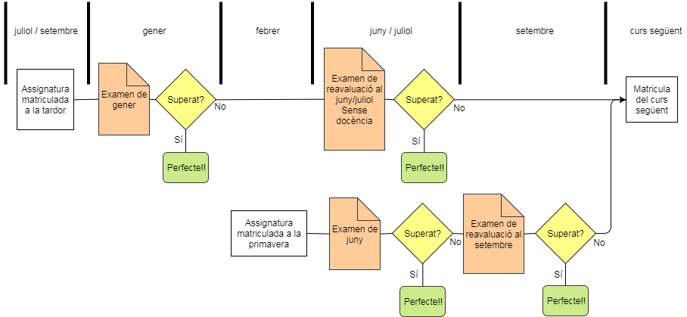
Avaluació (Reavaluació)

Slide 10
Punts importants
Heu d’inscriure els grups de pràctiques l’14/9.
Heu de fer preinscripció i matrícula al febrer.
Heu de matricular 60 o 30 crèdits (-CFGS)
Notes:
10

Slide 11
On trobar més informació? Web de l’ensenyament https://www.ub.edu/portal/web/fisica/

